Slide 1


SECAP
CASA DELL’ENERGIA
activity carried out by the Metropolitan City of Venice

Slide 2
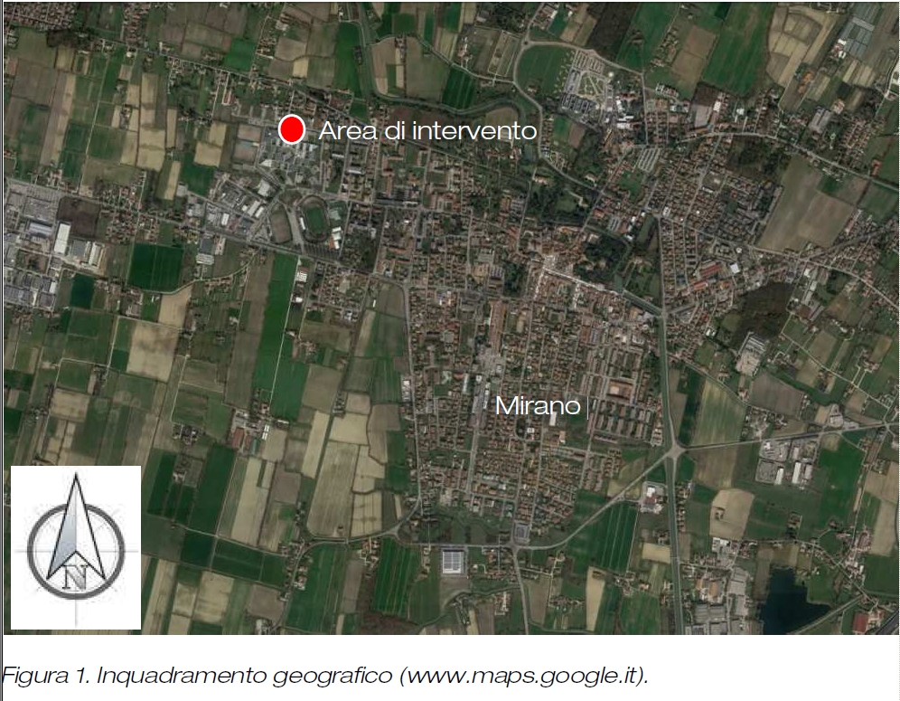

SECAP
INTERVENTION AREA

Slide 3
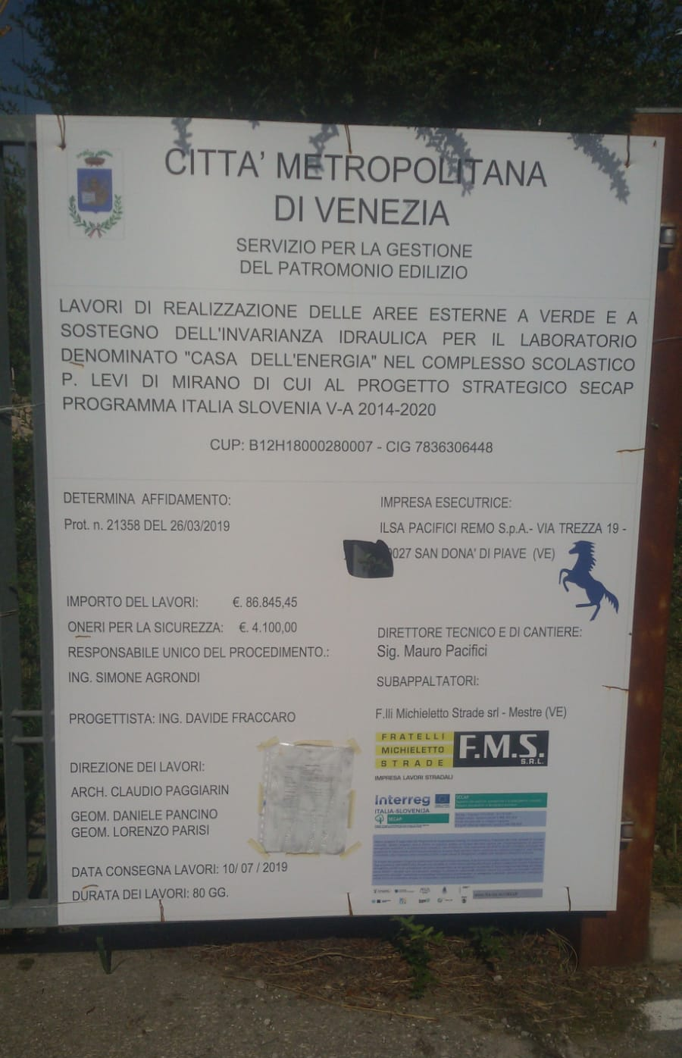
SECAP
TEMPORARY BILLBOARD

Slide 4
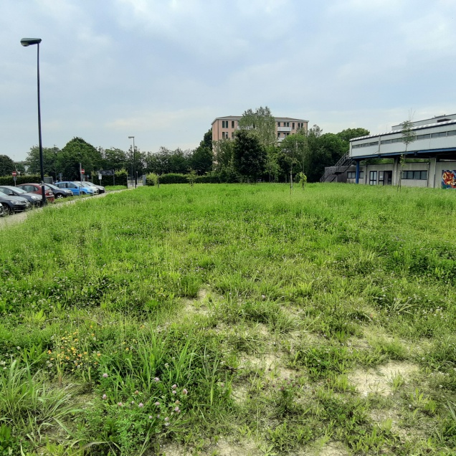
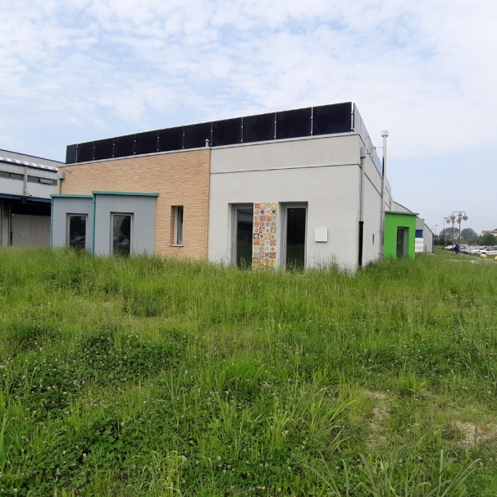
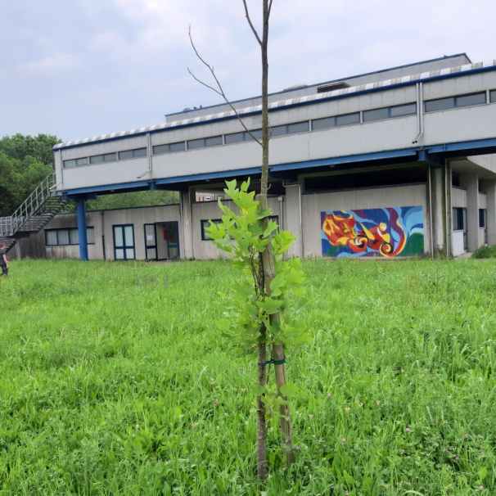
SECAP
BEFORE …

Slide 5
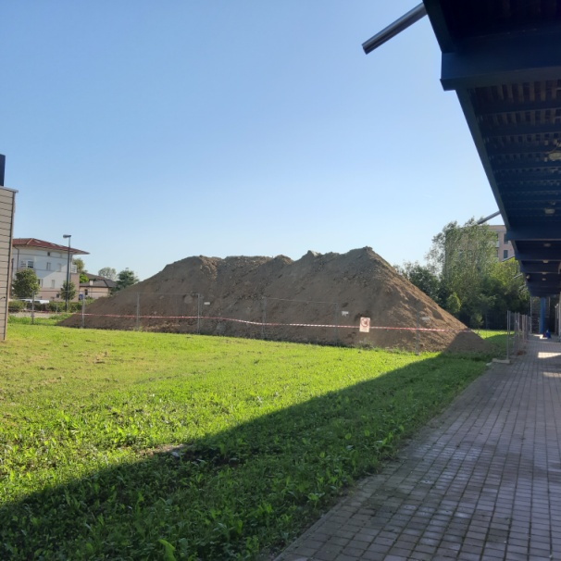
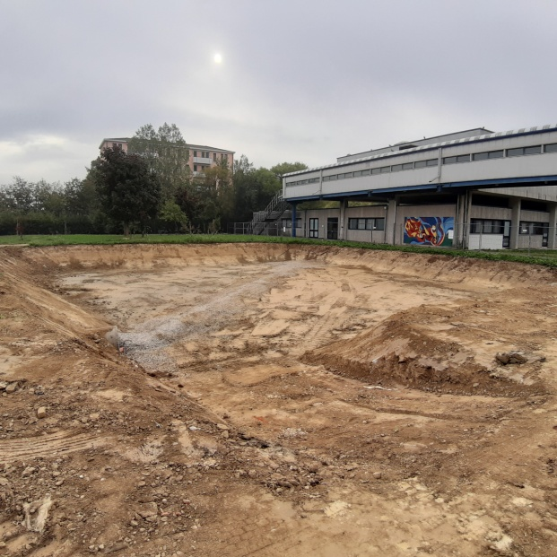
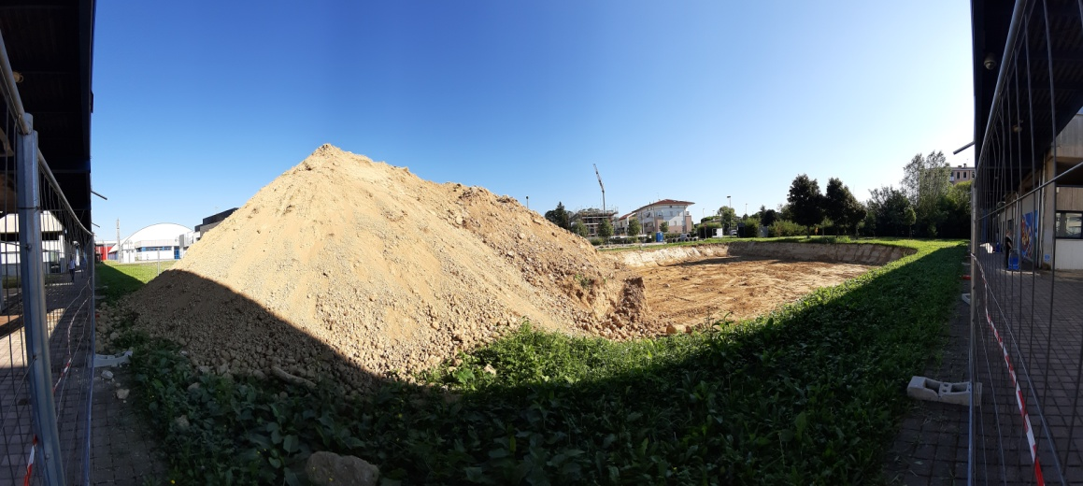
SECAP
DURING …

Slide 6
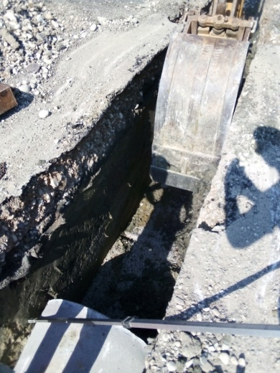
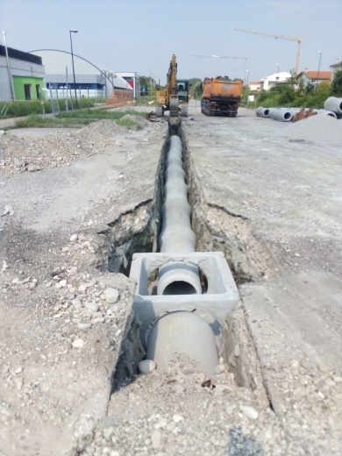
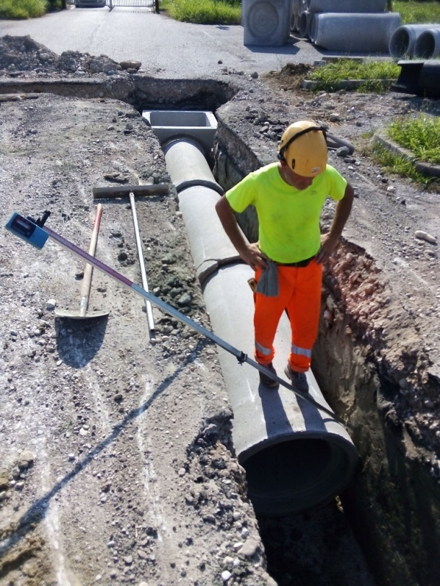
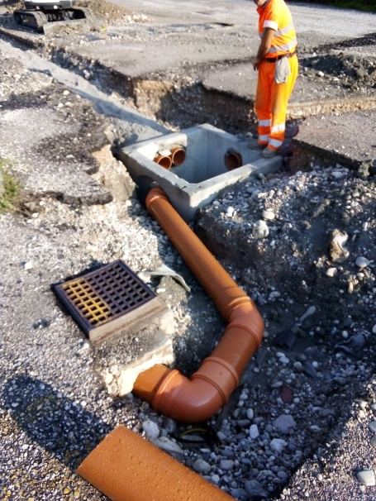
SECAP
DURING …

Slide 7
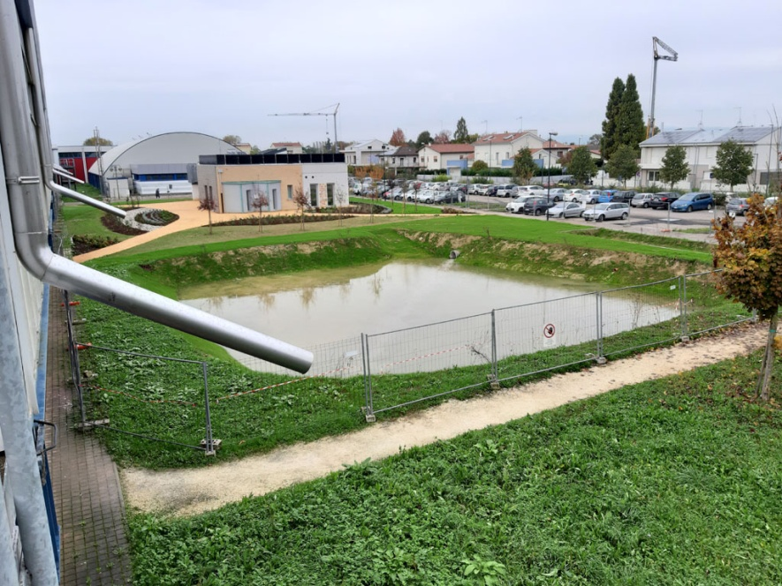
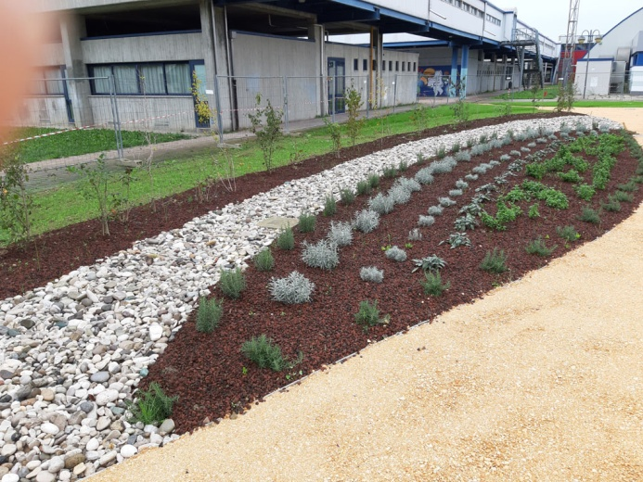
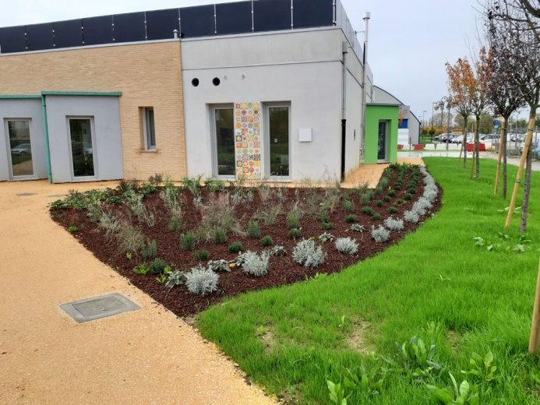
SECAP
AFTER …

Slide 8
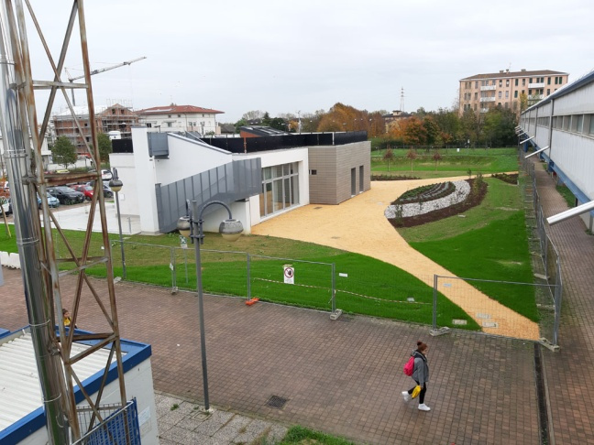
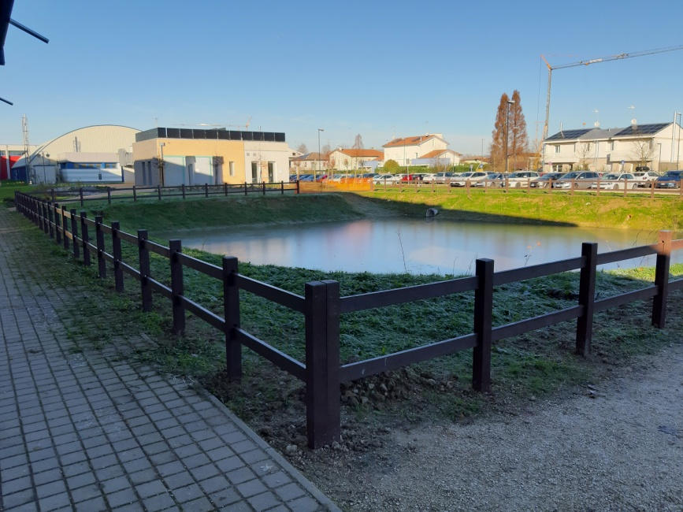
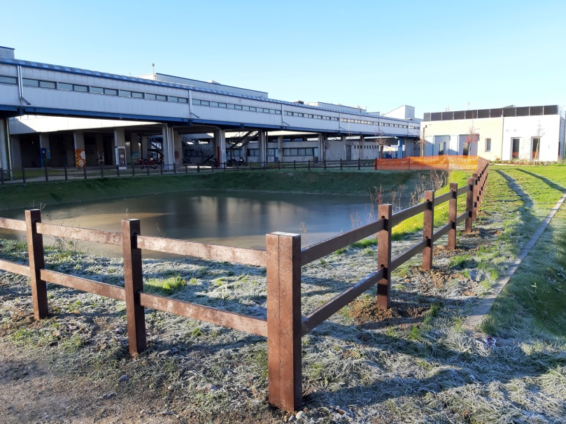
SECAP
AFTER …

Slide 9

SECAP

Slide 10
SECAP
We are waiting for you at the inauguration !!!
The date will be announced through our social channels

Slide 11
SECAP
Grazie per l’attenzione!
Hvala za pozornost!
CASA DELL’ENERGIA
www.ita –slo.eu/secap
Progetto finanziato nell’ambito del Programma di Cooperazione Interreg V-A Italia Slovenia 2014-2020, dal fondo Europeo di sviluppo regionale e dai fondi nazionali.
Projekt sofinanciran v okviru Programa Sodelovanja Interreg V-A Italija Slovenija 2014-2020, iz sredstev Evropski sklada za regionalni razvoj in nacionalnih sredstev.

